Slide 1
Муниципальное дошкольное образовательное учреждение
« Детский сад №15 « Ручеек» г. Ртищево Саратовской области»
Занятие с детско- родительской группой по программе « На пороге школы»
Подготовила: педагог- психолог
Хламова Ю.В.

Slide 2
Задачи:
1.Развитие групповой сплоченности и положительного эмоционального отношения детей и родителей.
2.Формирование у детей позитивного восприятия окружающих, заинтересованности в достижении цели.
3.Развитие представлений об окружающем мире, о школьных принадлежностях.
4.Формирование умения выстраивать логические цепочки из названий предметов, объединенных общим признаком.
5.Развитие зрительного внимания, концентрации внимания.

Slide 3
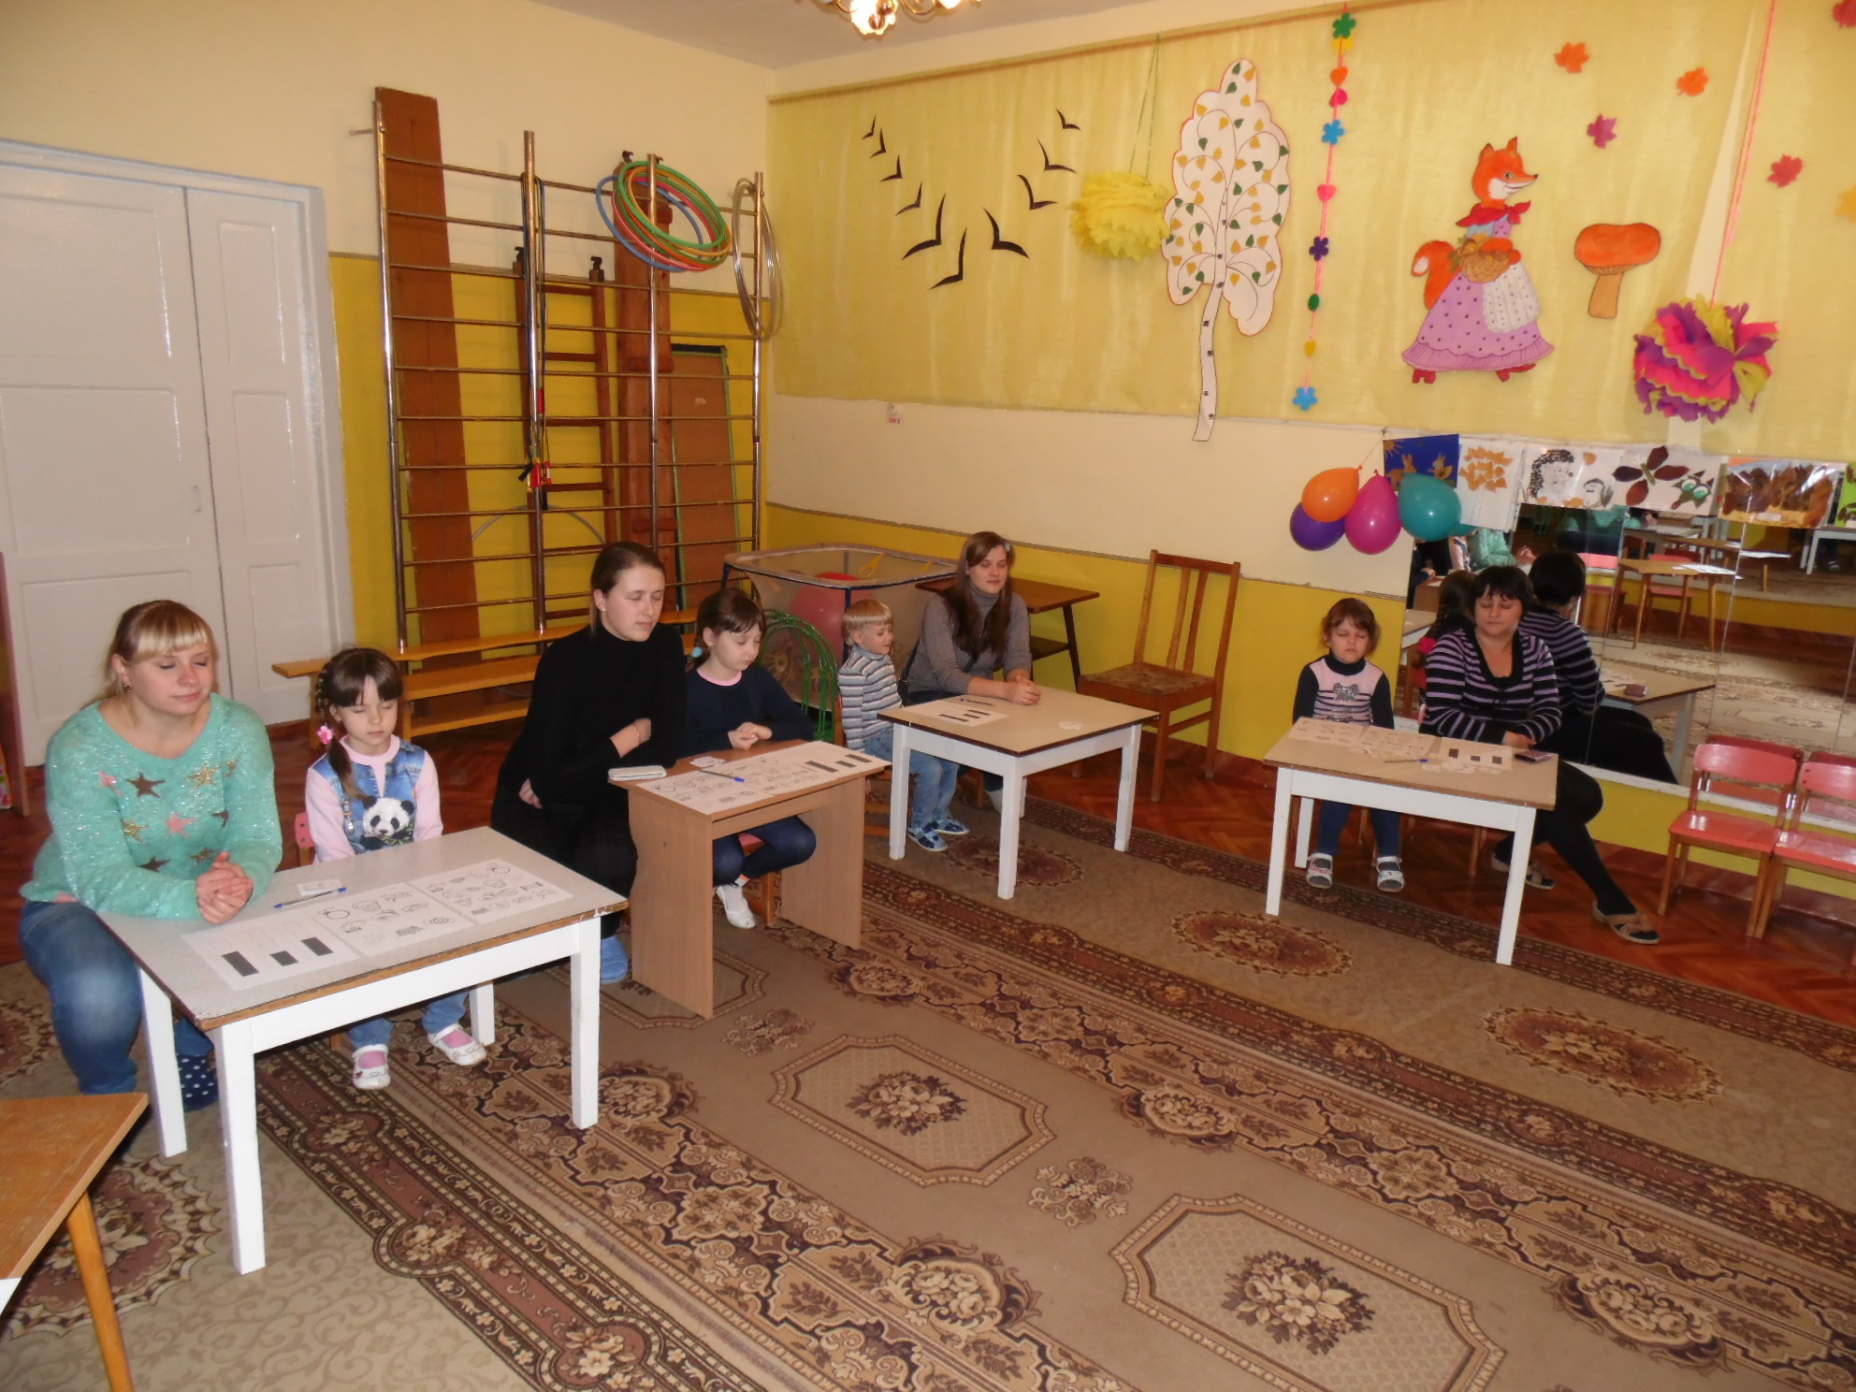
Участники настраиваются на работу

Slide 4
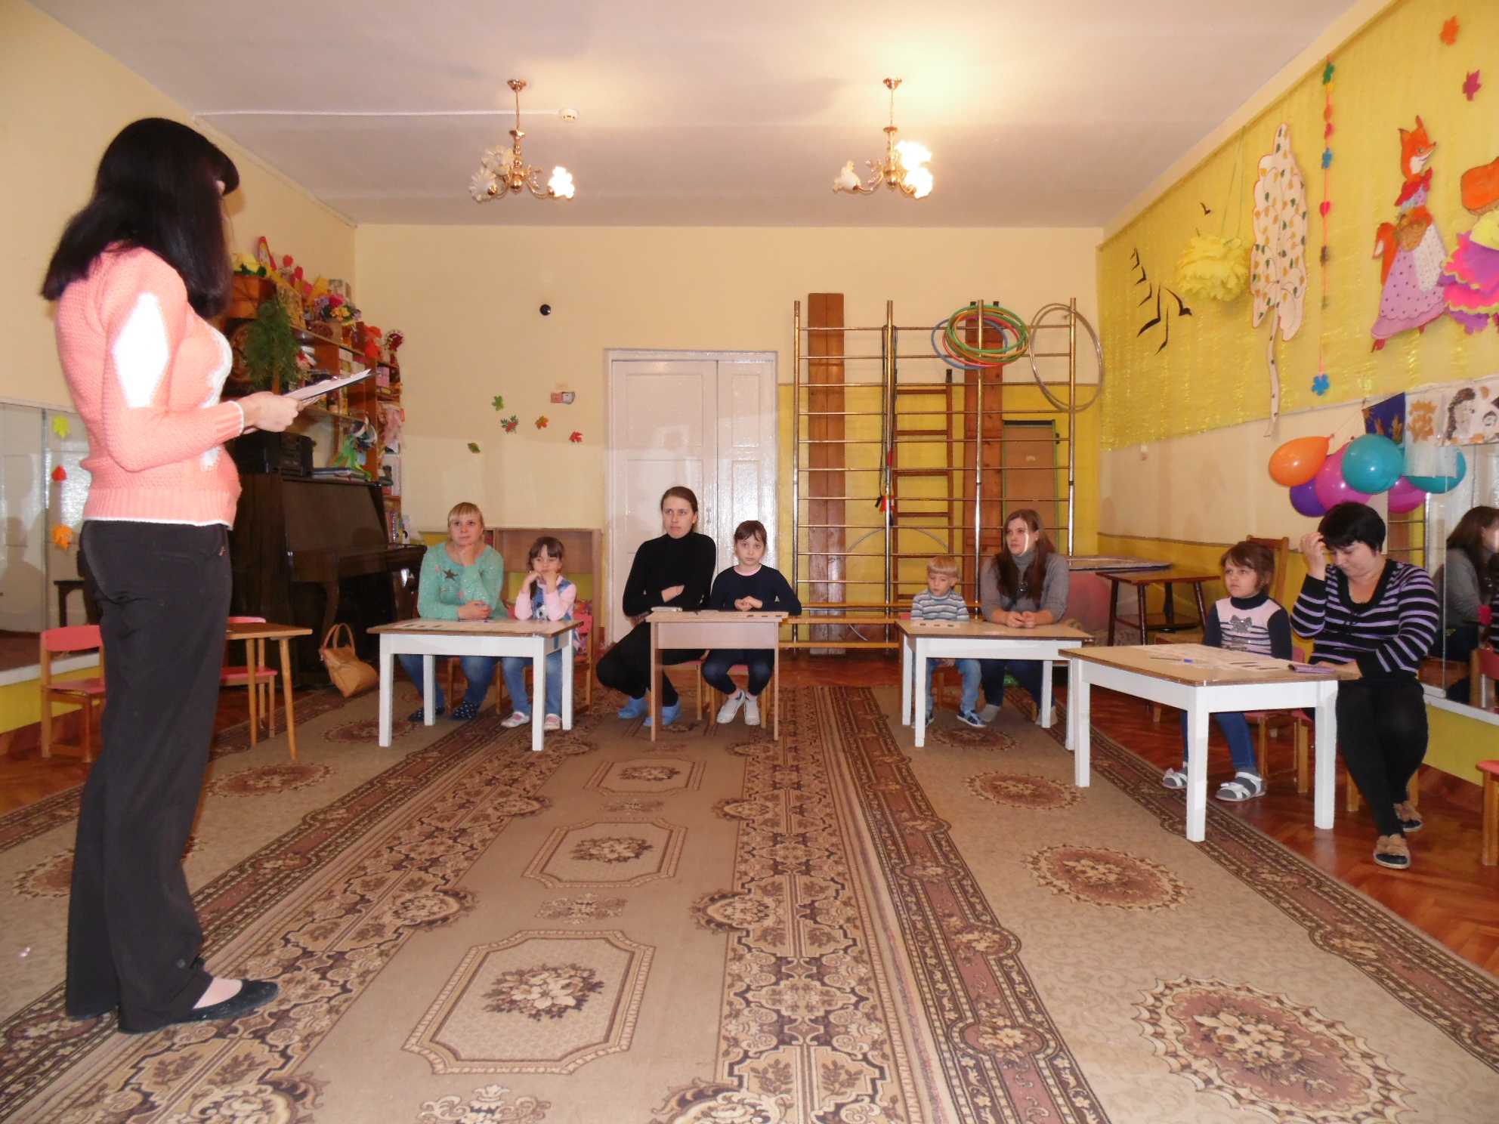
Игра « Обобщающие слова»
Называются группы слов, к которым участники должны подобрать обобщающие слова

Slide 5
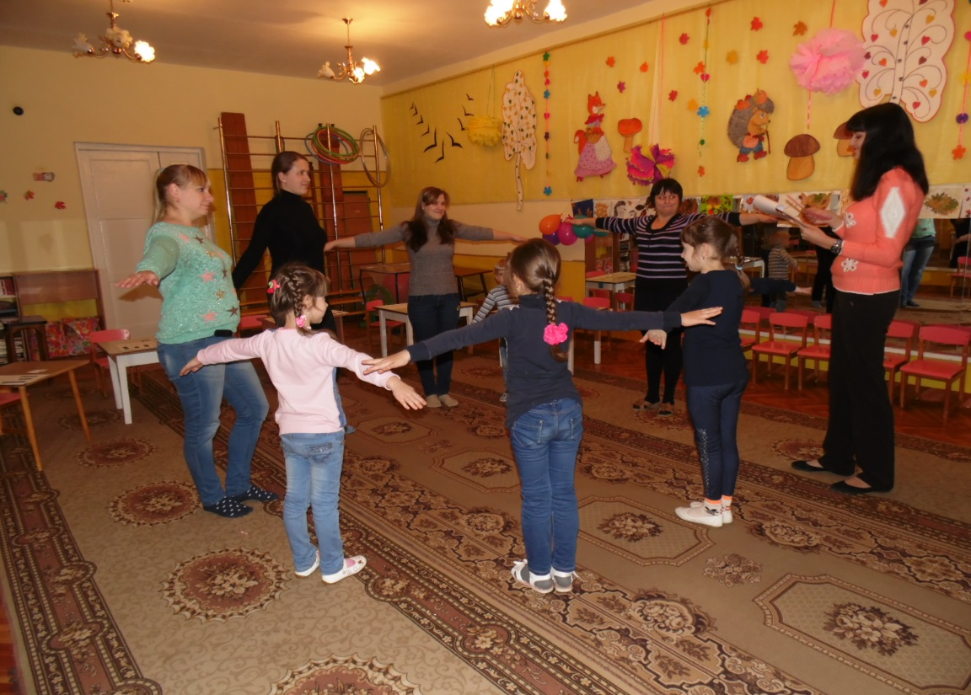
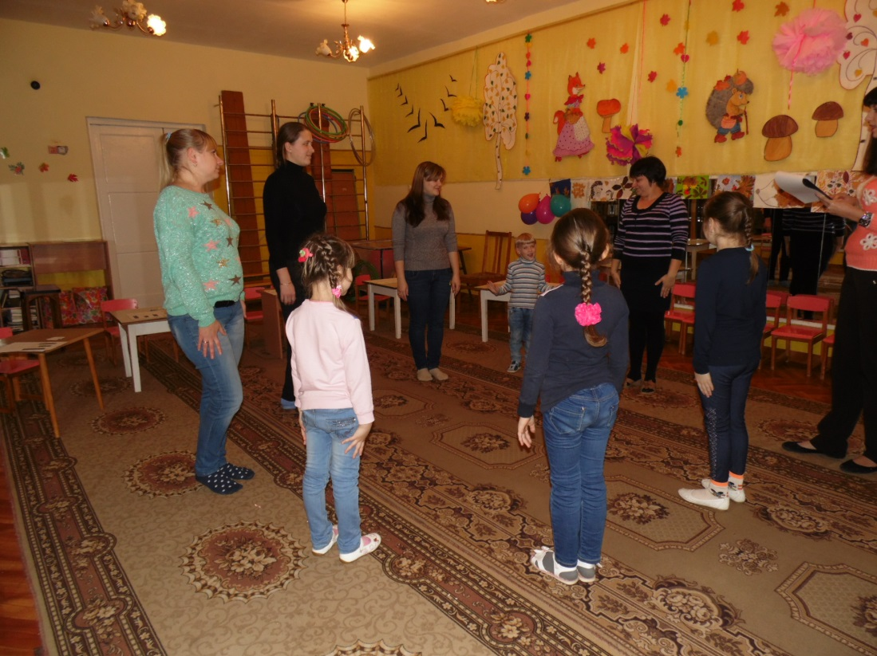
Игра «Летает- не летает»
Перечисляются животные и предметы. Задача участников: если называется предмет , который летает, развести руки в стороны, а если не летает - руки просто опущены.

Slide 6
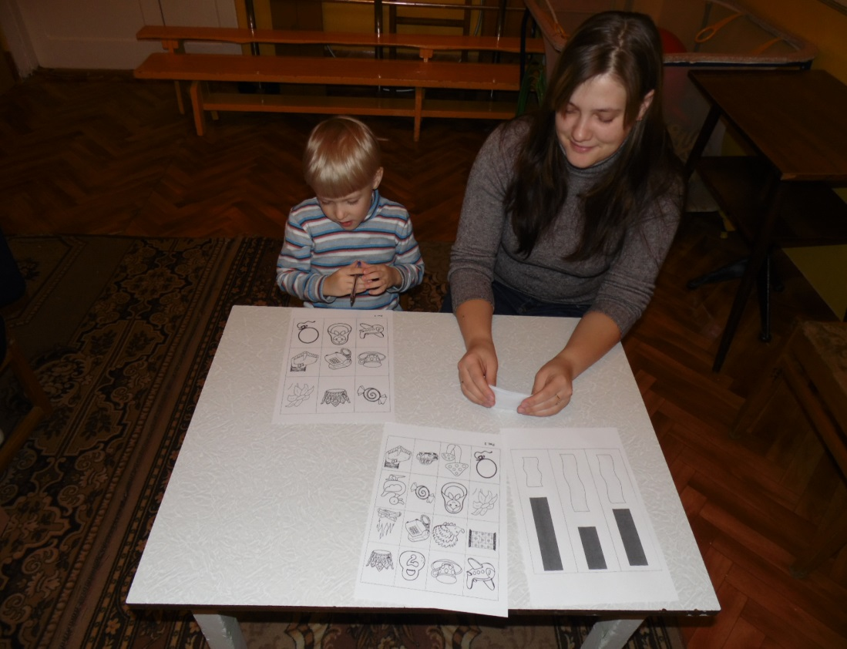
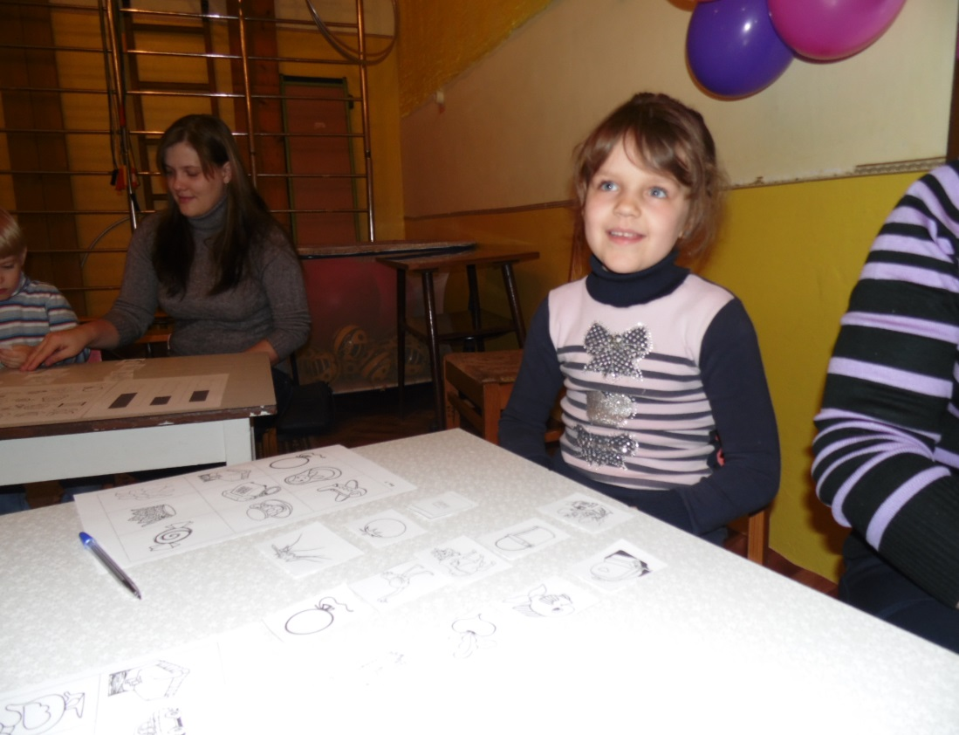
Упражнение « Угадай звук»
Задача участников разделить картинки на 3 колонки .В первую- где звук «р» стоит в начале слова, во- вторую- где звук «р» стоит в середине слова, и в третью где звук «р»- в конце слова.

Slide 7
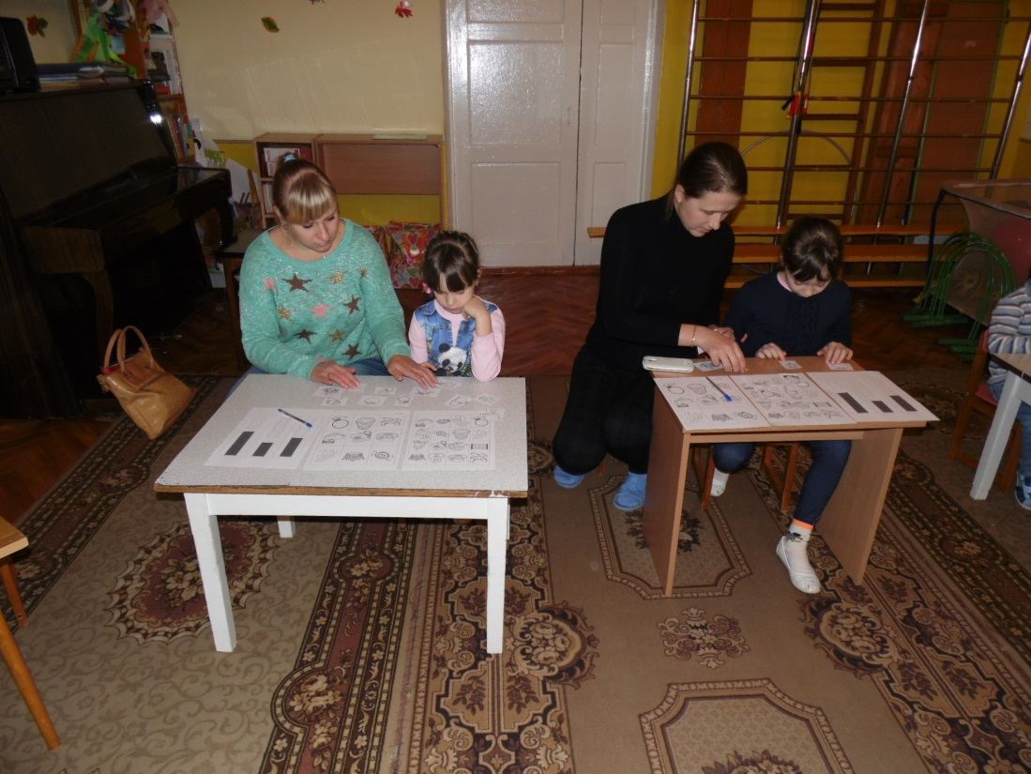
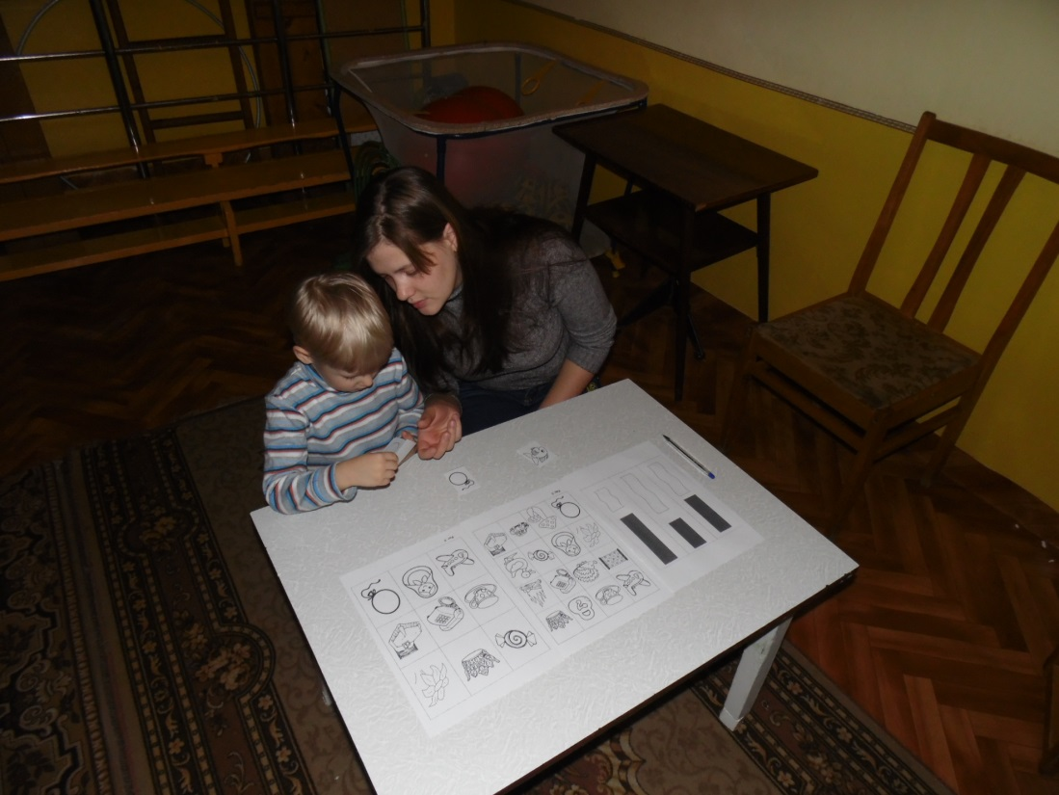
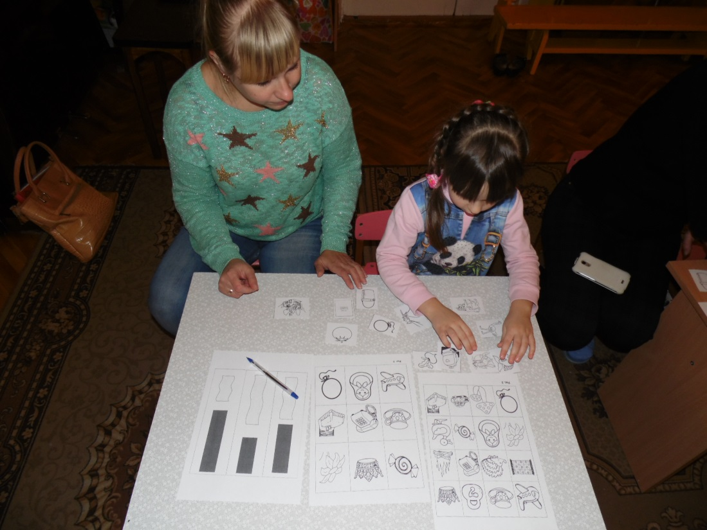
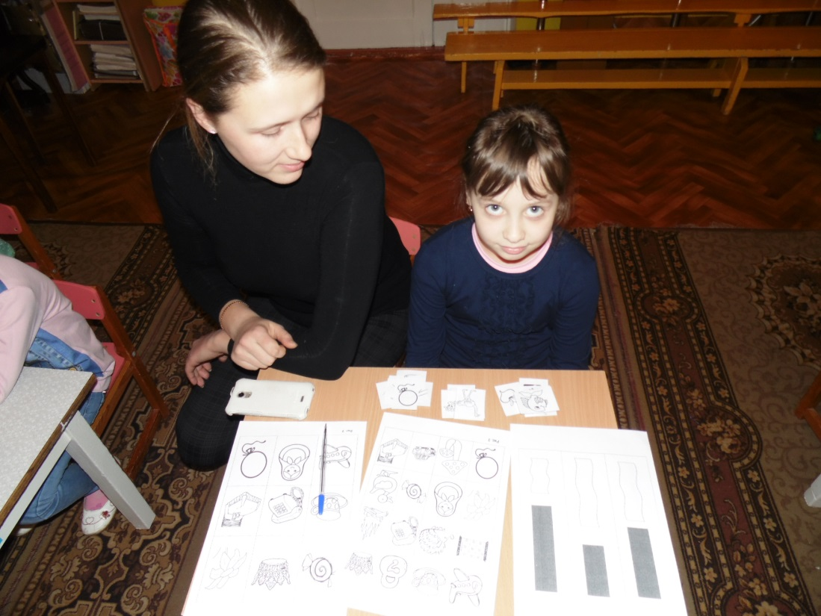

Slide 8
Упражнение « Будь внимательным»
Участникам предлагается рассмотреть изображенное в таблице( рис.2). После того, как картинки убираются, дети должны вспомнить, что видели. И в своих таблицах (рис.3) обвести те картинки, которых изначально не было.

Slide 9
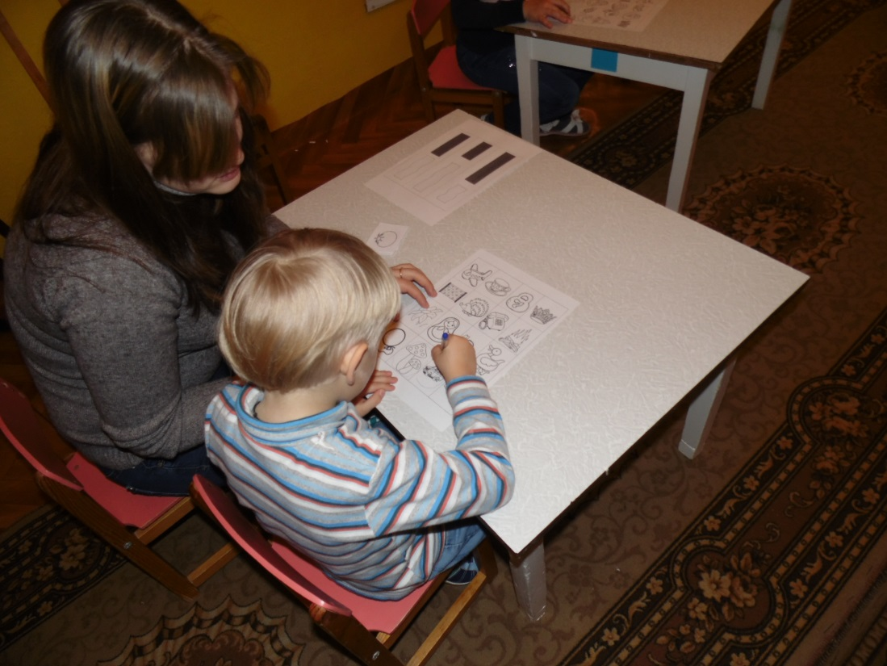
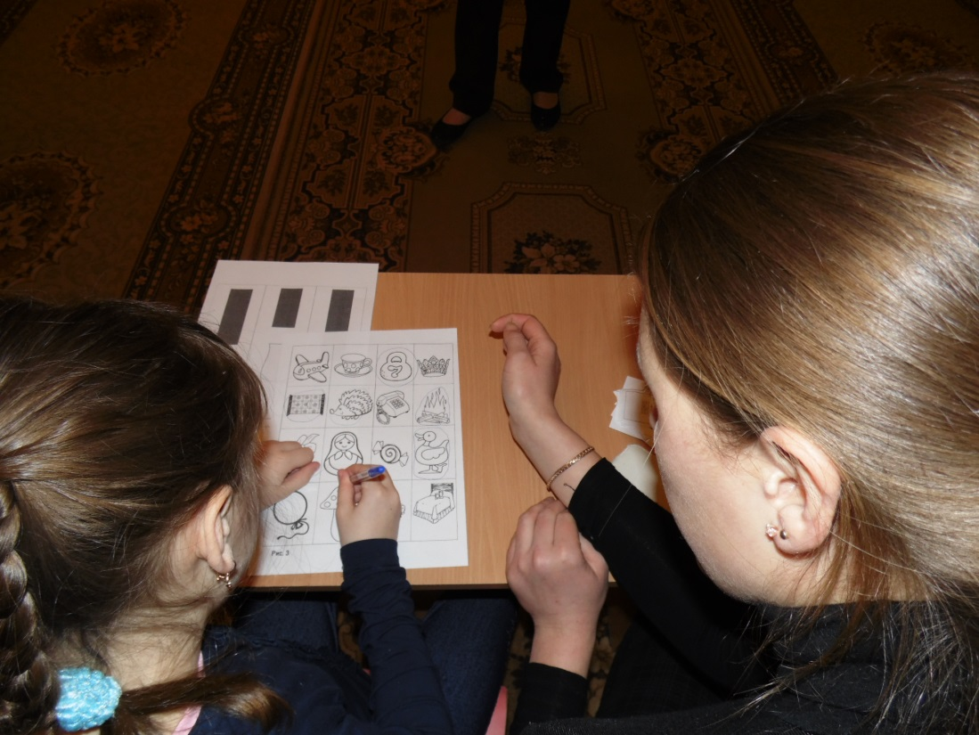
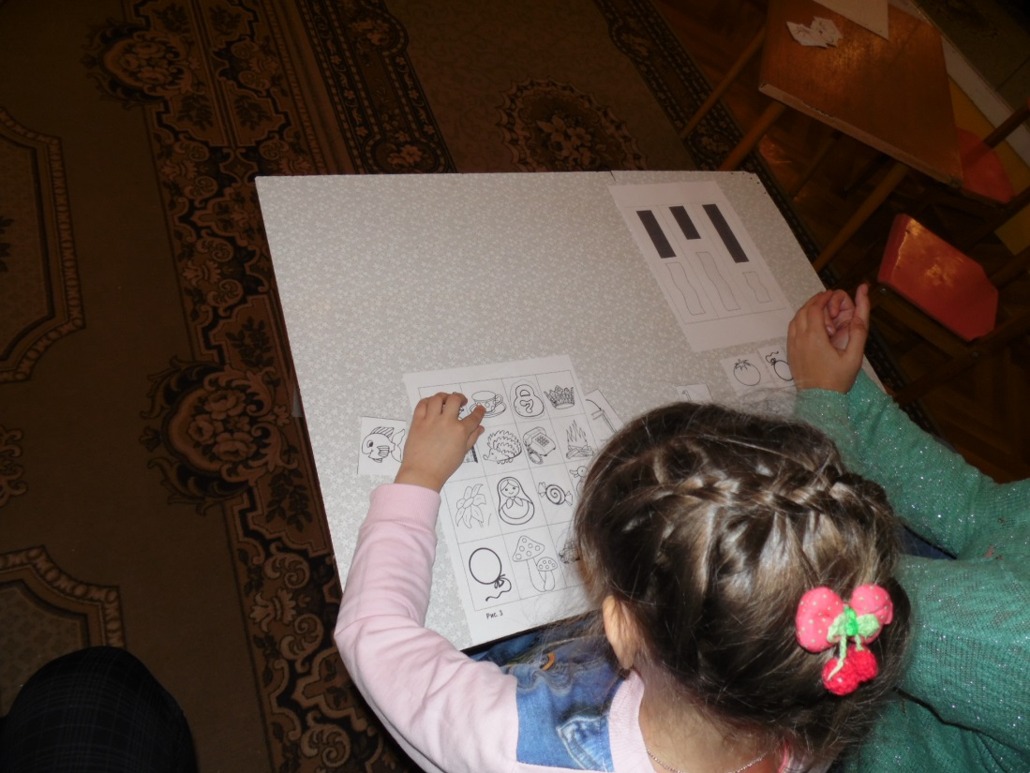
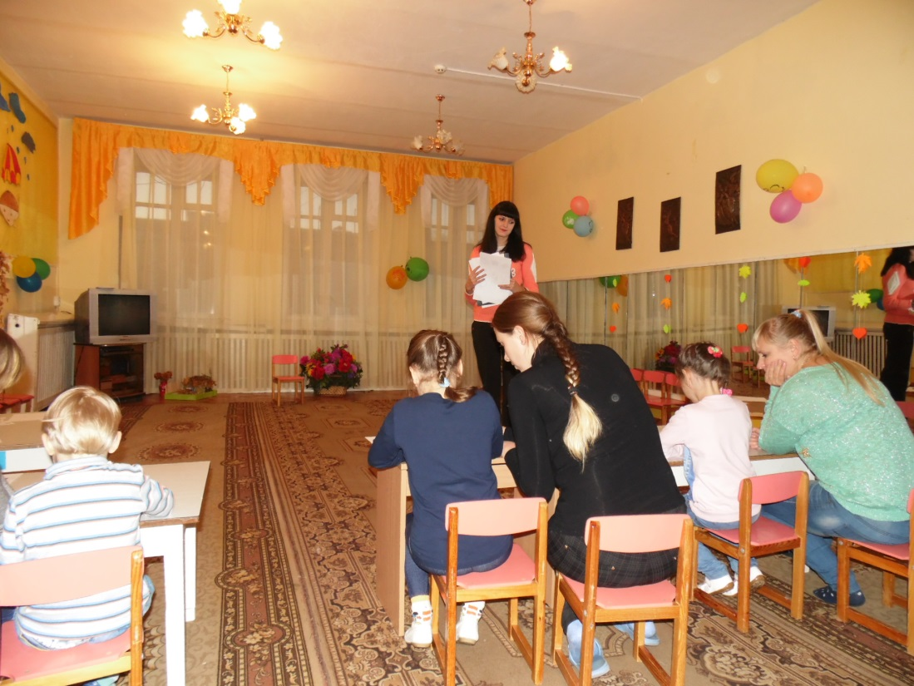

Slide 10
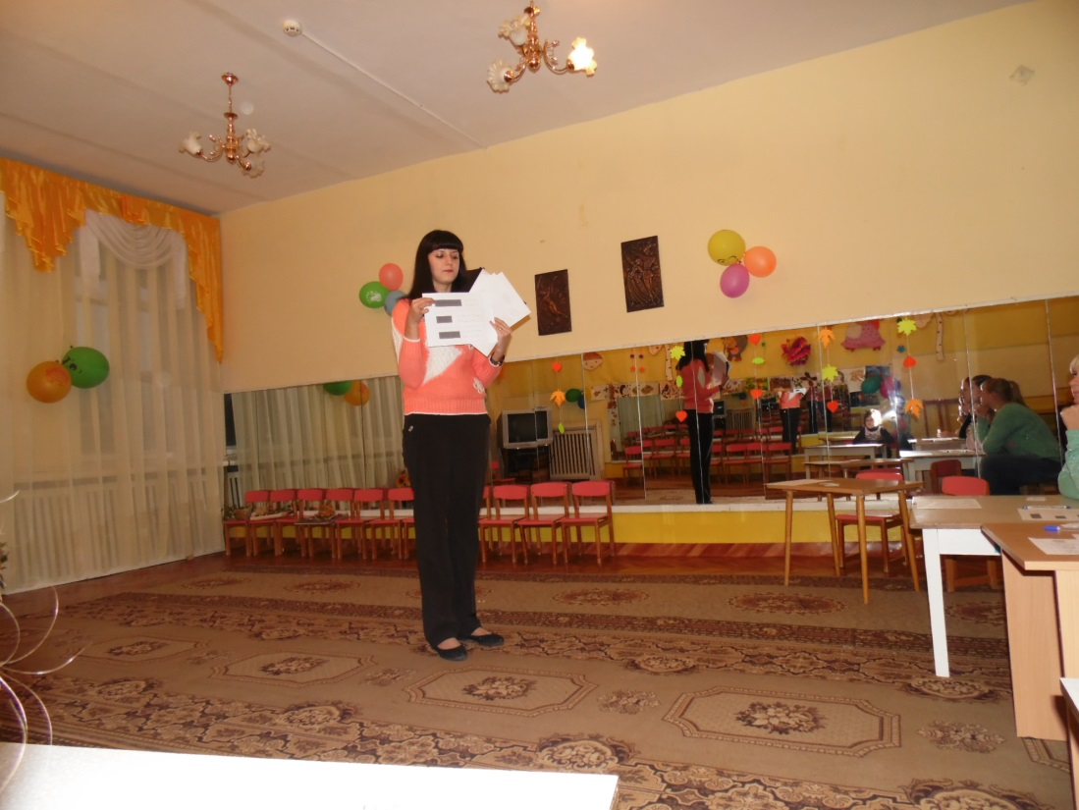
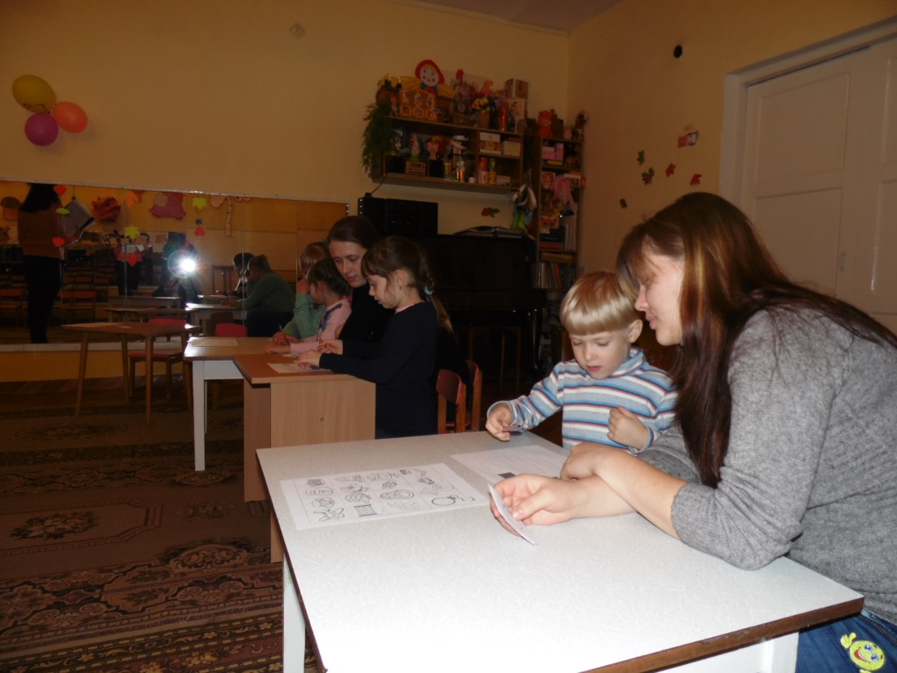
Упражнение « Урок и перемена»
Дети должны выбрать правильный рисунок и объяснить свой выбор.

Slide 11
Игра « Ты солнце- я луна»
Называется любая фраза. Тот, кто стоит справа, должен придумать свою фразу, начинающуюся на «я», причем такую, чтобы ее ключевое слово по смыслу было связано с первой фразой.
Родители по мере необходимости помогают детям.

Slide 12
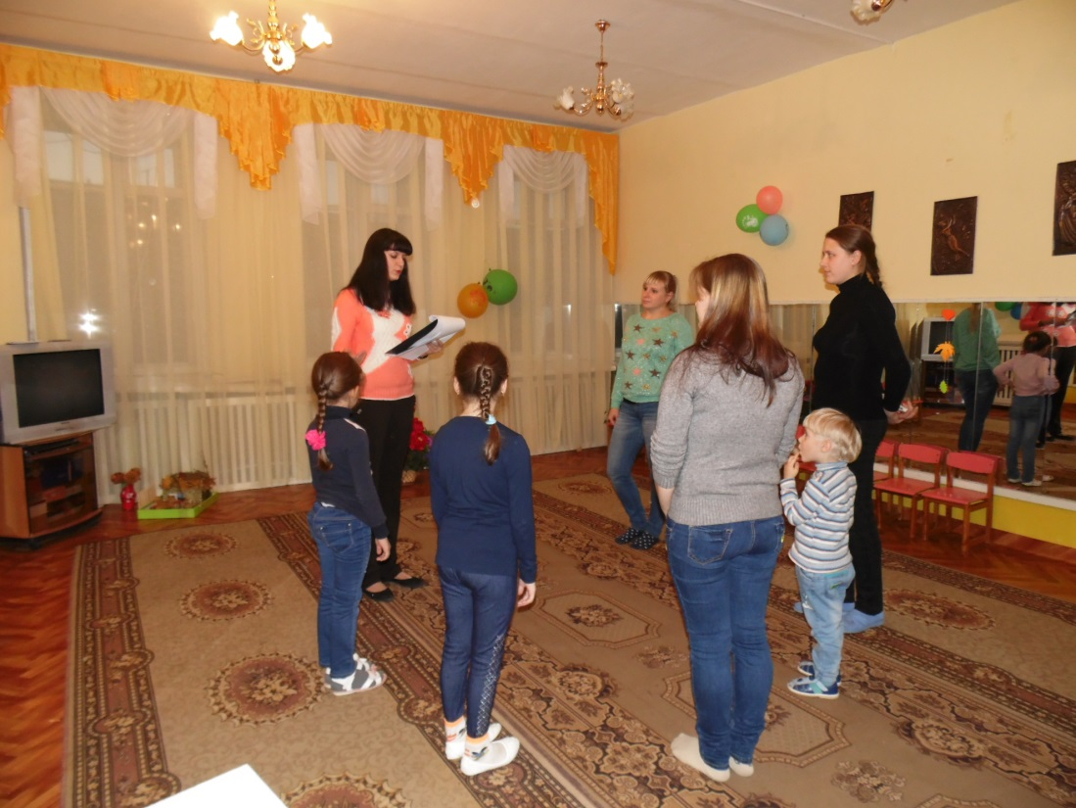
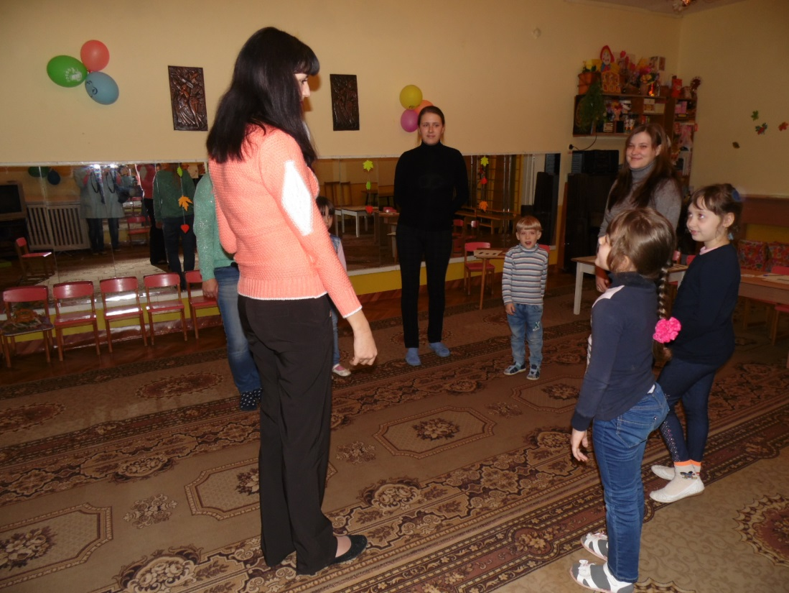
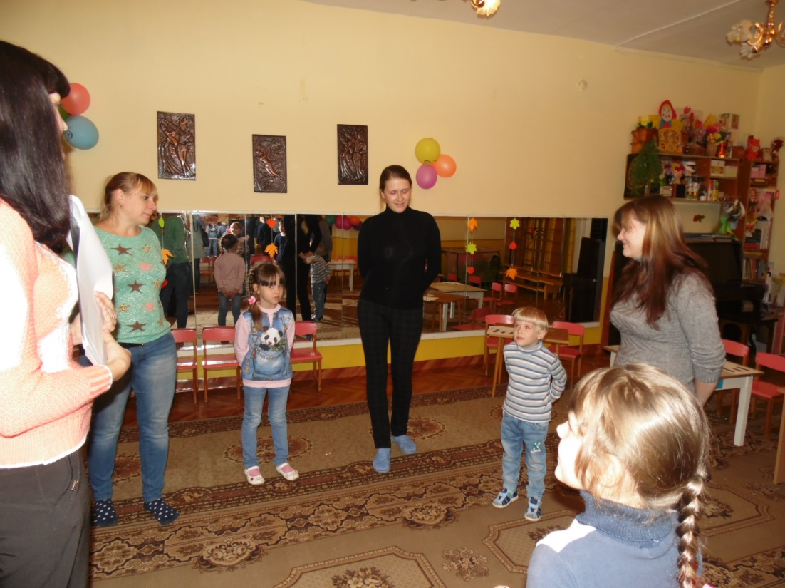
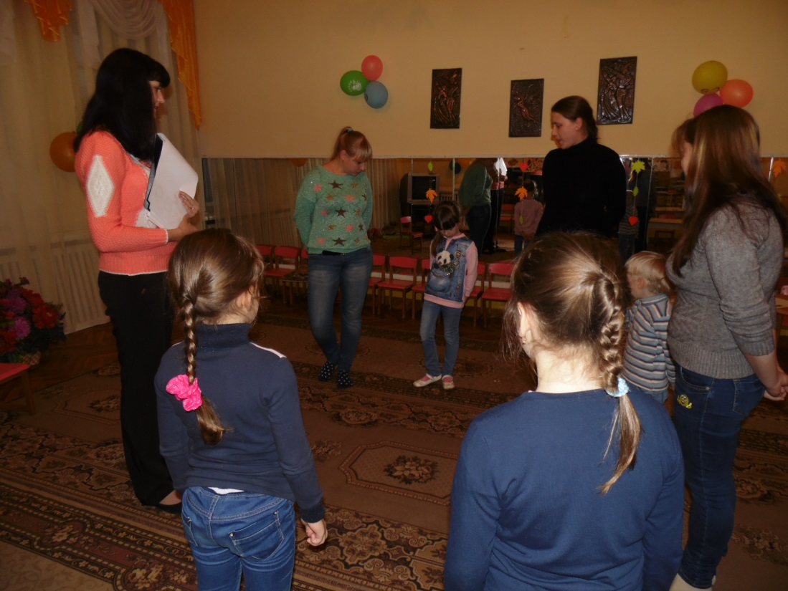

Slide 13
Спасибо за внимание!

